Slide 1
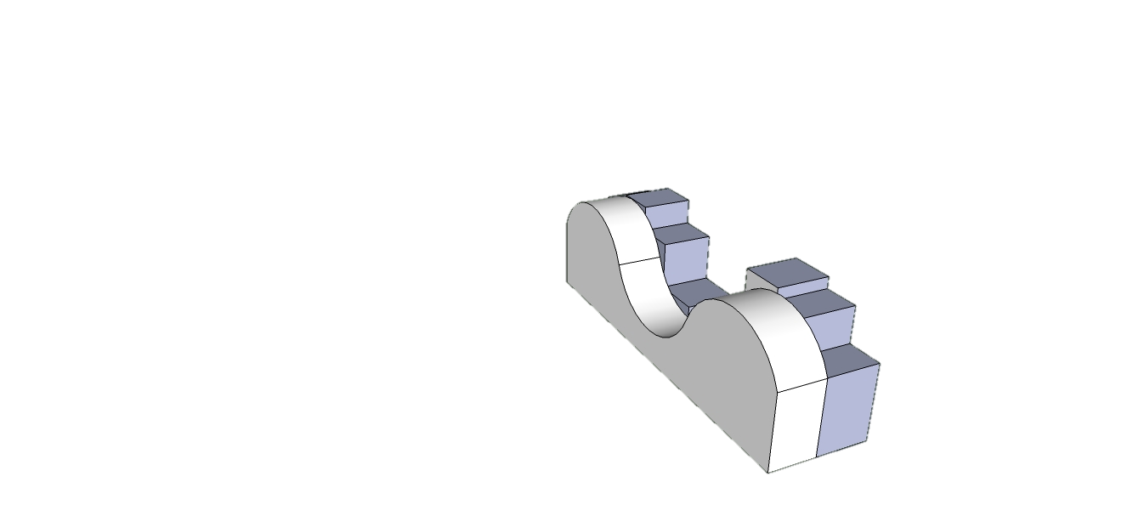
Integral Computacional
POR SOMATORIO

Slide 2
A diferença
Quando deve ser usada
Quando não há funções definidas, para a onda
Quando pode ser considerado em erro no calculo
Quando tempo computacional não e essencial
Quando não deve ser utilizada
Quando trabalha-se com uma onda cuja a função já e definida
Quando não pode ser tolerado erro no calculo
Quando alto consumo computacional não e uma opção

Slide 3
Métodos
Somatório de Trapézios
Somatório de Barras
Método de Predição

Slide 4
Somatório de Trapézios
Como Funciona
Consiste em determinar um trapézio entre dois pontos consecutivos e depois fazer o somatório da área de todos os trapézios

Slide 5
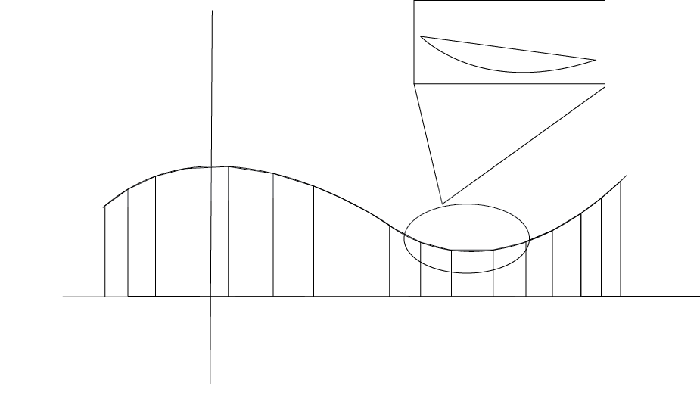
Exemplo

Slide 6
Onde se sai melhor
Precisão vs Custo computacional

Slide 7
Somatorio de Barras
Como Funciona

Slide 8
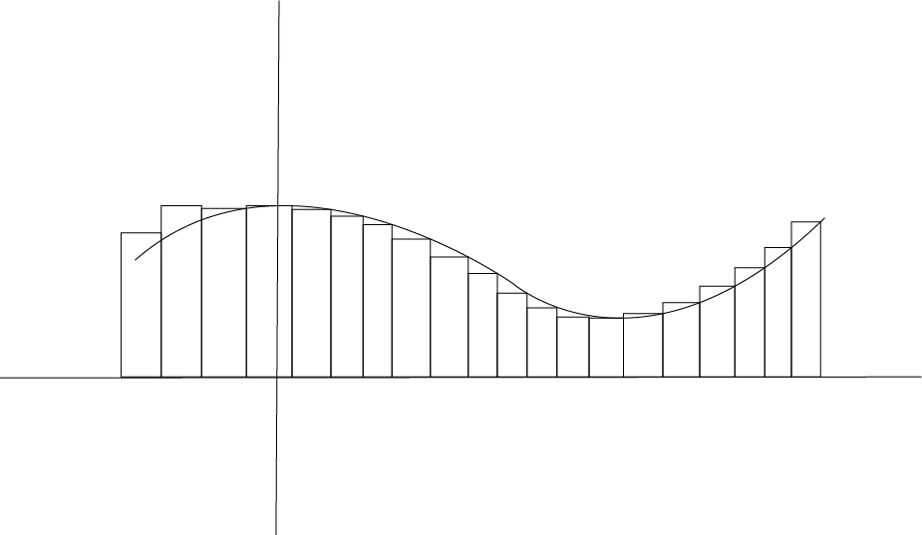
Exemplo

Slide 9
Onde se sai melhor
Precisão vs Custo computacional

Slide 10
Somatório por Predição
Como Funciona

Slide 11
Exemplo

Slide 12
Onde se sai melhor
Precisão vs Custo computacional

